Slide 1





Slide 2


Slide 3

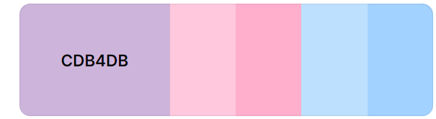
Thứ Ba ngày 20 tháng 8 năm 2024
Chủ đề 5: Con người và sức khỏe
Bài 22: Sự hình thành cơ thể người ( Tiết 1)

Slide 4


"Các loại phép chiếu bản đồ", geographyrealm.com, https://www.geographyrealm.com/types-map-projections/

Slide 5
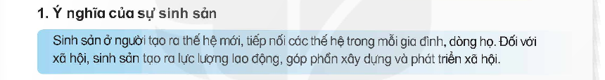

Slide 6
- Đối với gia đình: Sinh sản ở người tạo ra thế hệ mới, tiếp nối các thế hệ trong mỗi gia đình, dòng họ.
- Đối với xã hội: Sinh sản tạo ra lực lượng lao động tiếp nối, góp phần xây dựng và phát triển xã hội.

Slide 7
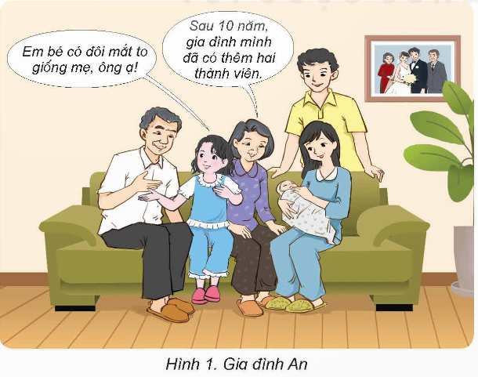

Quan sát các thế hệ trong gia đình An ( hình 1 ) và cho biết:
- Gia đình An có mấy thế hệ?
- Sự thay đổi về số lượng thành viên trong gia đình An so với 10 năm trước.
Sự thay đổi đó do dâu?

Slide 9


Slide 10
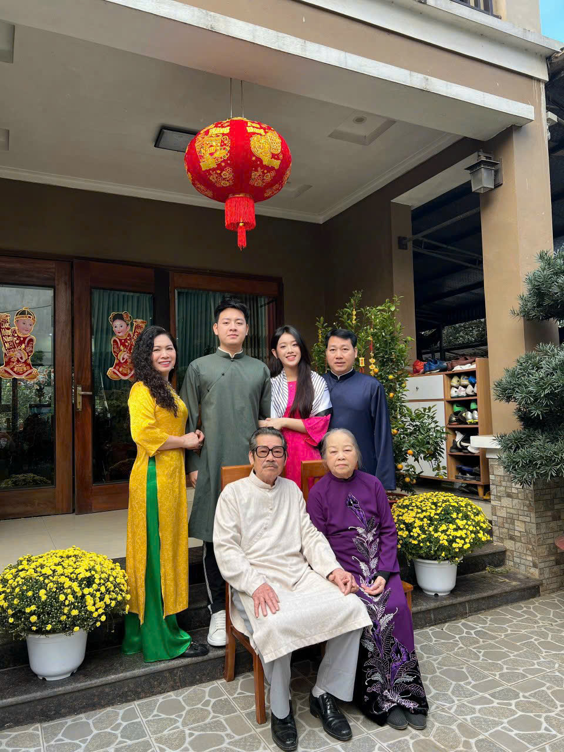

Slide 11
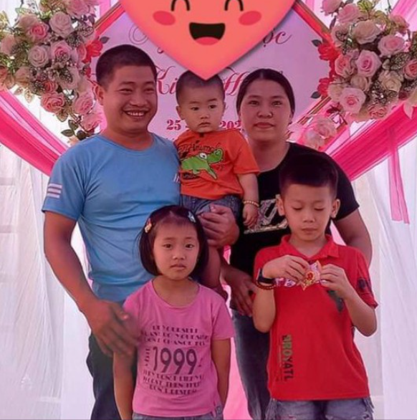

Slide 12
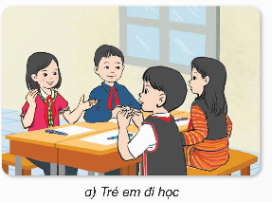
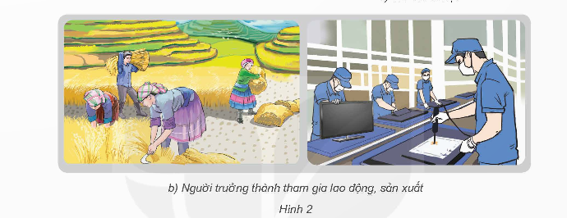

Slide 15


Slide 16






Slide 17




Về nhà: Thể hiện sự quan tâm,lòng biết ơn đối với ông bà, bố mẹ
...................
………………..

Slide 18






